Slide 1
Computação Eletrônica
Arrays e Funções
Prof. Rafael mesquita
rgm@cin.ufpe.br

Slide 2
Ementa
Revisão
Funções
Parâmetros
Escopo de variáveis
Arrays
Passagem de arrays para funções

Slide 3
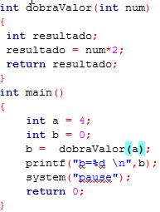
Funções
Separam blocos de código relacionados à execução de uma tarefa específica
Ex:
Valor impresso: 8

Slide 4
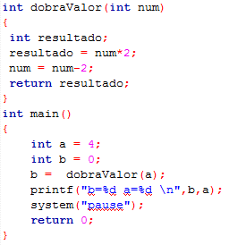
Funções
Mas, o que acontece se modificarmos o valor da variável num dentro da função dobraValor ?
Ex:
Valores impressos: 8 e 4
Por que a variável a não possui o valor 2 ??

Slide 5
Funções
Variáveis Locais
Existem somente enquanto a função onde ela foi declarada ainda está em execução
Variáveis locais da função dobraValor()

Slide 6
Funções
Passagem de argumentos por valor
Valor do argumento passado é copiado na variável local (parâmetro)
Valor da variável a é copiado para a variável local num, da função dobra valor()
Qualquer mudança na variável num não será refletida na variável a
Comunicação ocorre pelo retorno da função!

Slide 7
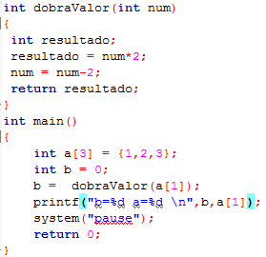
Passagem de vetores para Funções
1- Passagem de elementos de um array para funções
As mesmas regras de passagens de variáveis por valor vistas anteriormente se aplicam
Ex:
Valor de a[1] copiado para num
Valores impressos: 4 e 2
Valor de a[1] não foi modificado

Slide 8
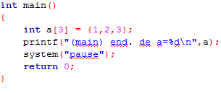
Passagem de vetores para Funções
1- Passagem de array para funções
Revisando: nome do array remete ao seu endereço na memória
Ex:
Valor do endereço do array a é impresso

Slide 9
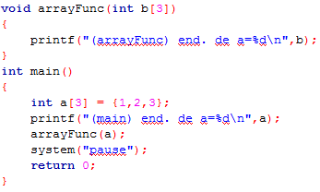
Passagem de vetores para Funções
1- Passagem de array para funções
Endereço do vetor na memória é passado
Valor do endereço do array a é impresso
Valor do endereço do array a é impresso

Slide 10
Passagem de vetores para Funções
Modificando elementos do array dentro de uma função...
Endereço do array é copiado para o parametro da função
Pelo endereço, acessamos os elementos do array diretamente, e não suas cópias
Exemplo a seguir...

Slide 11
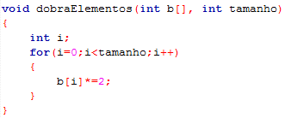
Passagem de vetores para Funções
Modificando elementos do array dentro de uma função...

Slide 12
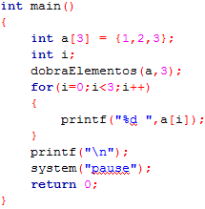
Passagem de vetores para Funções
Modificando elementos do array dentro de uma função...
Saída: 2 4 6
O valor de cada elemento do array (e não de suas cópias) foi alterado na função dobraElementos !

Slide 13
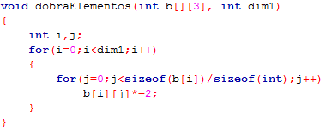
Passagem de vetores para Funções
E no caso de matrizes ?
Funcionamento similar...
Última dimensão do vetor deve ser especificada!
Tamanho da primeira dimensão passado como parâmetro!
Parametro b armazena o endereço do array...
Obtemos a quantidade de itens em cada linha...

Slide 14
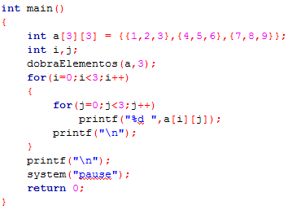
Passagem de vetores para Funções
E no caso de matrizes ?
Funcionamento similar...
Saída:
2 4 6
8 10 12
14 16 18

